Slide 1
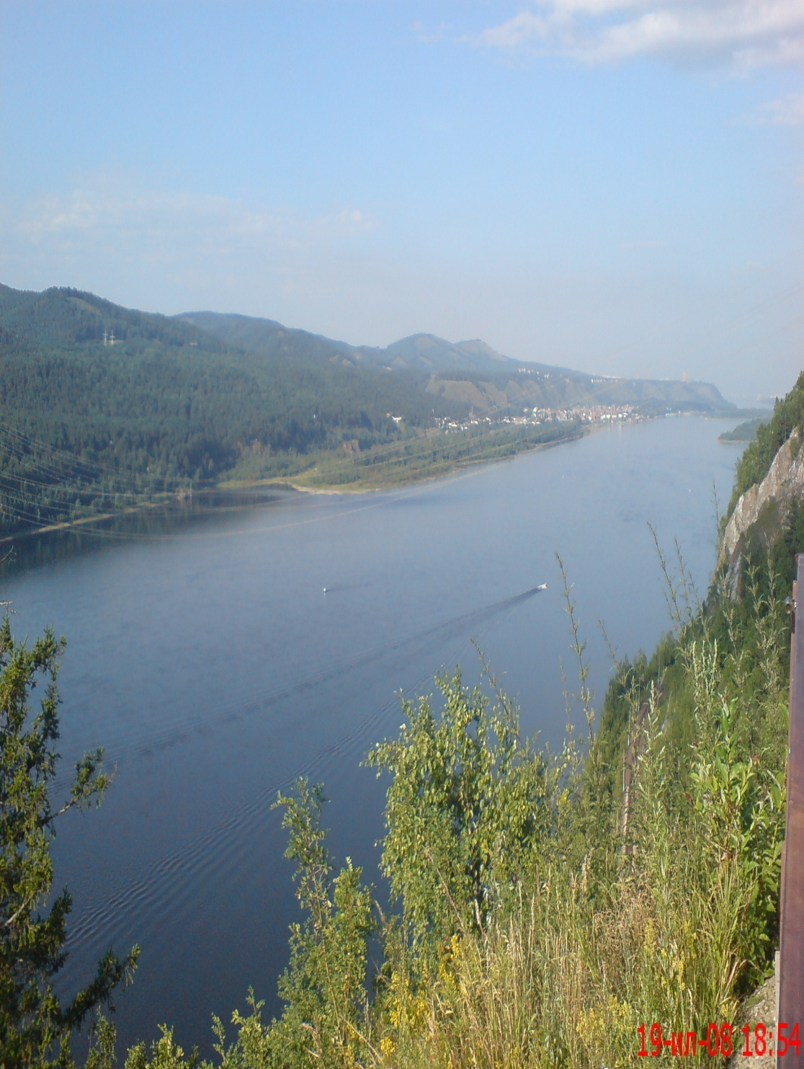
Экологические проблемы Западной Сибири.
Сточные воды напрямую поступают в бассейны рек, где содержание нефтепродуктов колеблется от 8 до 30 предельно допустимых норм.

Slide 2
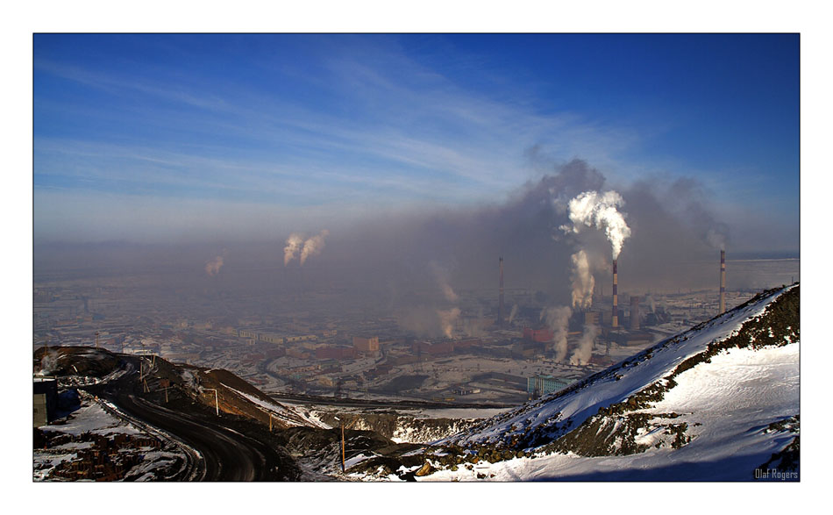

Slide 3
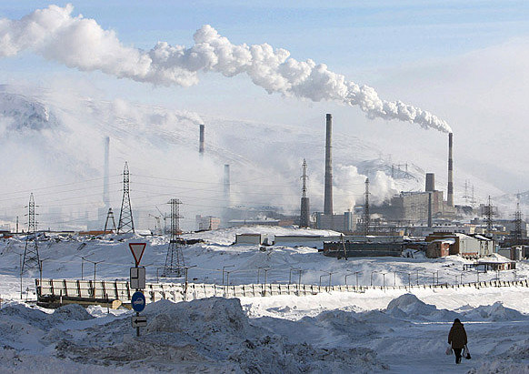

Slide 4
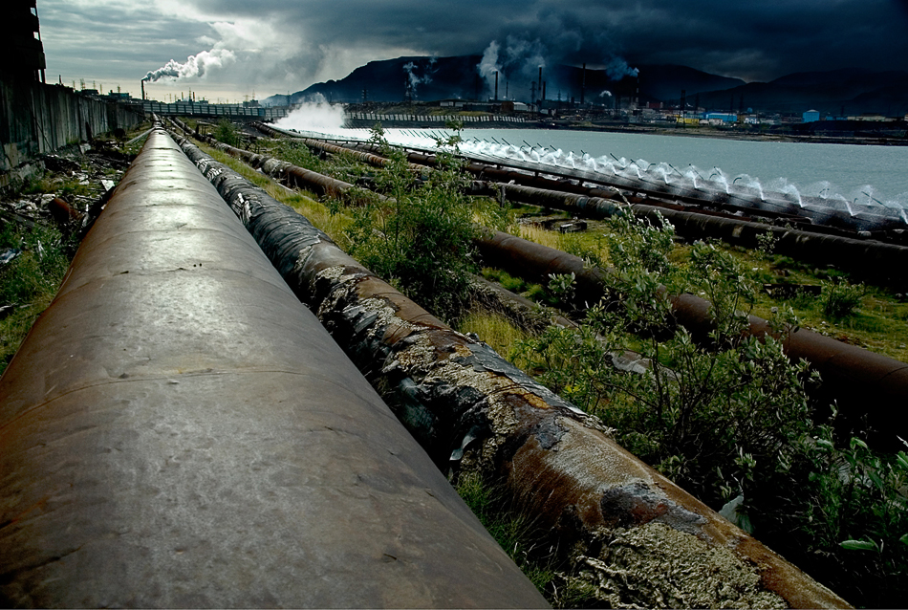

Slide 5
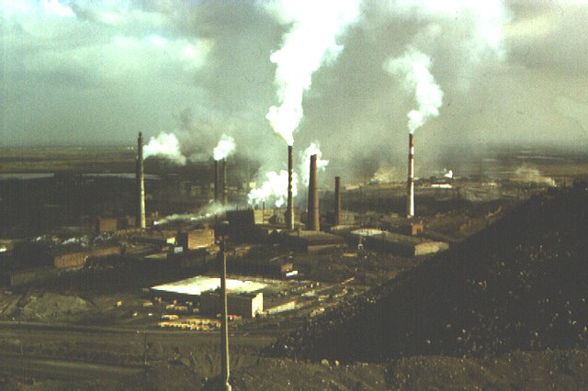

Slide 6
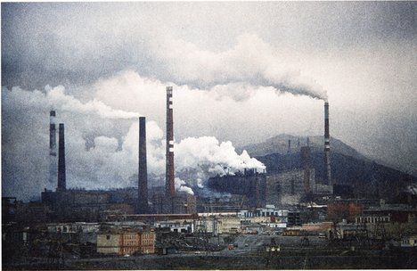

Slide 7
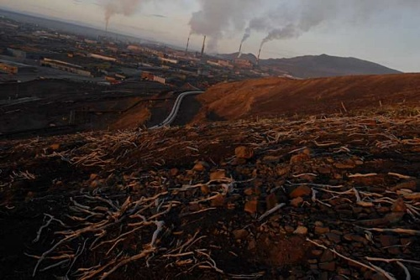

Slide 8
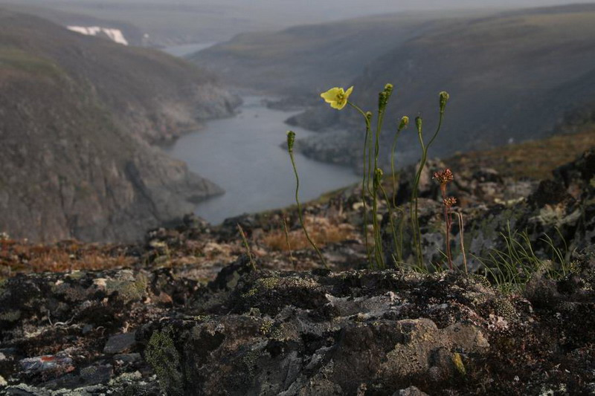

Slide 9
